Slide 1
Vigor Syslog同時間收多台Vigor的處理方式
UBLink.org門神JanusLin

Slide 2
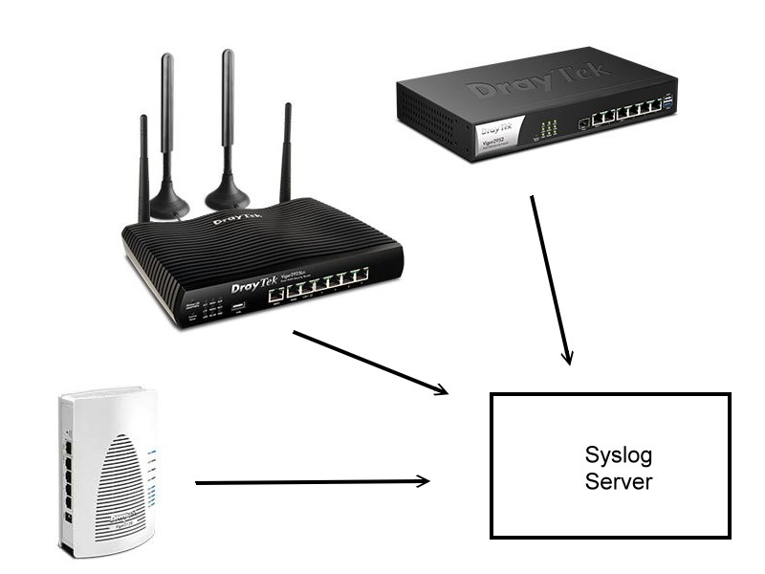

Slide 3
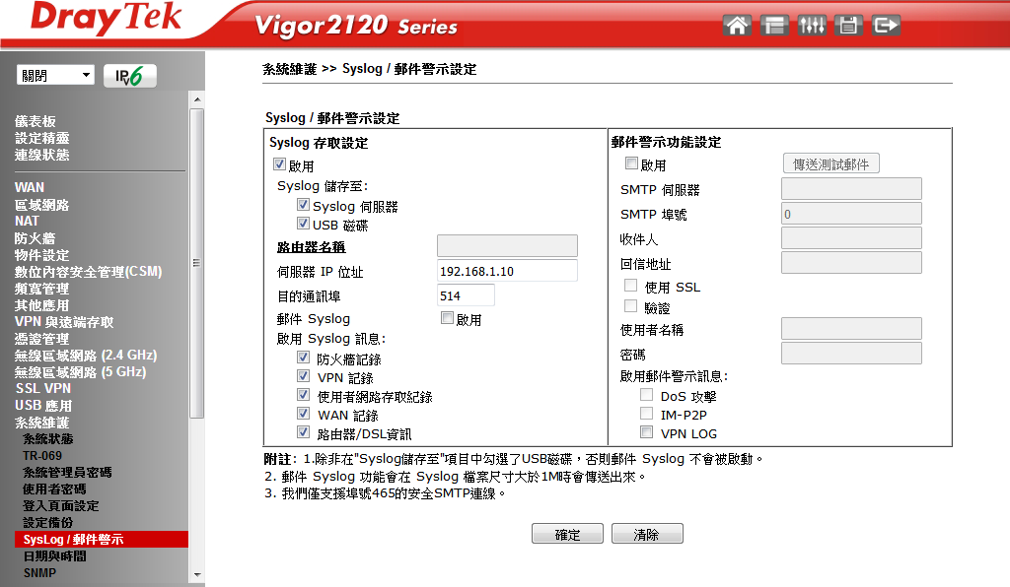

Slide 4
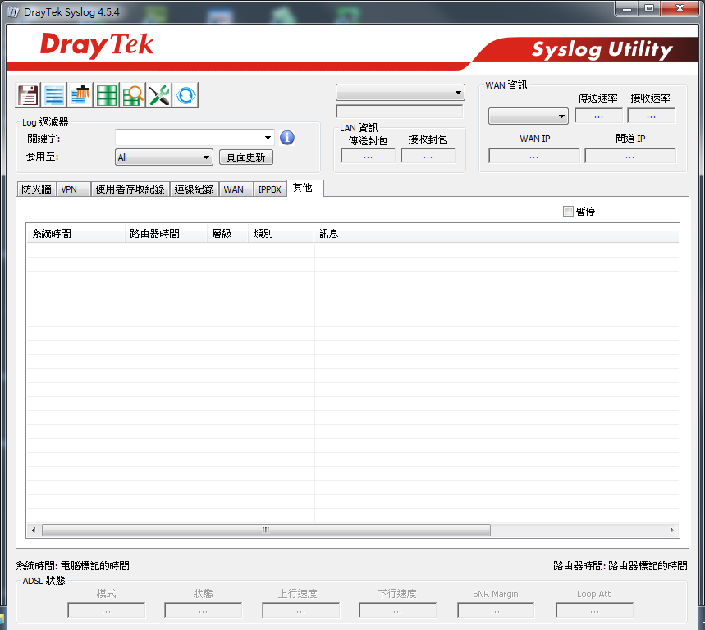

Slide 5
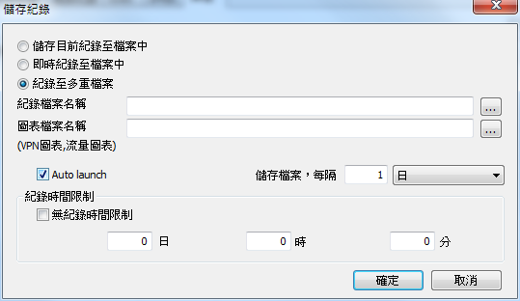

Slide 6
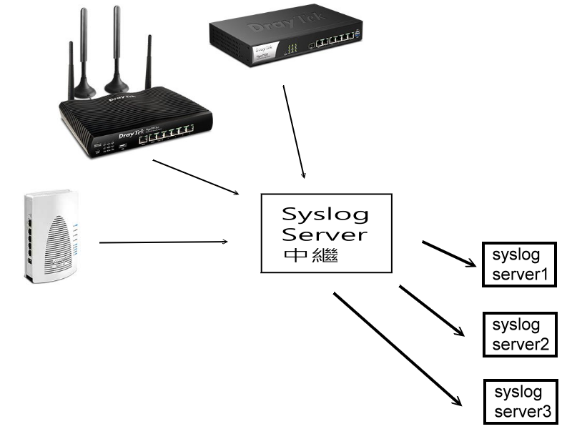

Slide 7
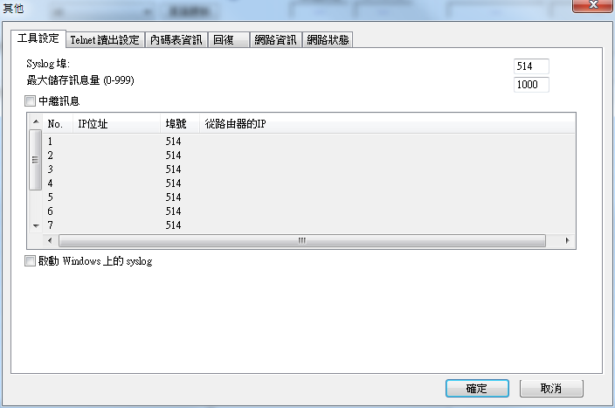

Slide 8
6 Free Syslog Servers for Windows and Linux/Unix
Kiwi Syslog Server Free Edition by SolarWinds
SnmpSoft Syslog Watcher
Paessler PRTG Syslog
Splunk Light
The Dude
WhatsUp Syslog Server Free Tool

Slide 9
如果您有任何的問題
感謝您 !!
如果您有任何的問題
單項產品詳細簡報請洽詢各區服務處
請洽
台中:裕笠科技股份有限公司
電話:04-2260-5121
傳真:04-2260-5770
help@ublink.org
台北:遠豐科技股份有限公司
電話:02-2932-1422
傳真:02-2932-1427
help@farich.com.tw
高雄:鉅創科技股份有限公司
電話:07-359-1912
傳真:07-359-1913
kshelp@ublink.org

Slide 10
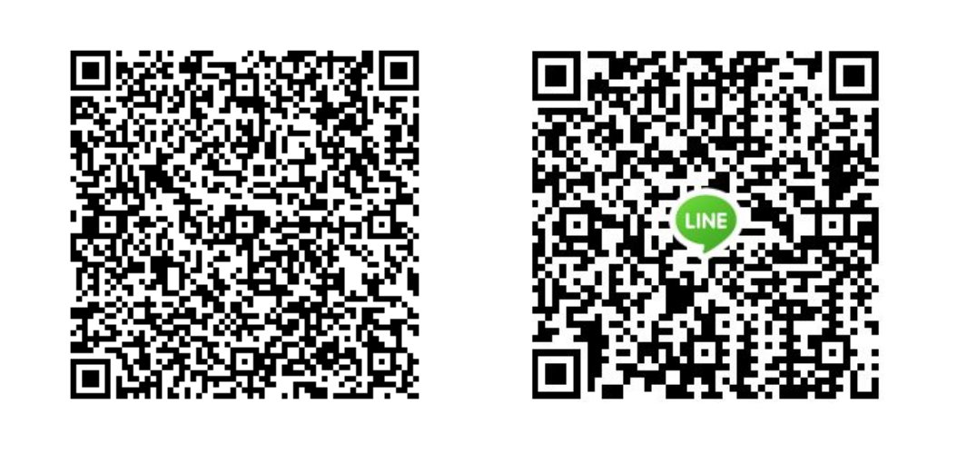
連絡門神

